Slide 1
카카오 주식 분석
수집하조 (13조)
Notes:
[민경]

Slide 2
1 팀원 구성
2 주제 선정 배경/이유
3 데이터 수집 방법
CONTENTS
4 데이터 분석 과정, 분석 결과
5 결론
6 프로젝트 수행 중 어려웠던 점
Notes:
이번 발표의 목차는 다음과 같습니다.
팀원 구성부터 살펴보겠습니다.

Slide 3
팀원 구성
정민경(팀장)
소프트웨어학과 / 2019301503
30%
정민경
75%
CONTENTS
기여도
백시연
소프트웨어학과 / 2020301037
40%
백시연
30%
조성준
86%
50%
조성준
물류시스템공학과 / 2018316039
Notes:
팀장인 정민경 학우와 팀원으로 백시연 학우, 조성준 학우로 구성되어 있습니다.

Slide 4
주제 선정 이유
Notes:
[성준]
다음은 주제 선정이유입니다.

Slide 5
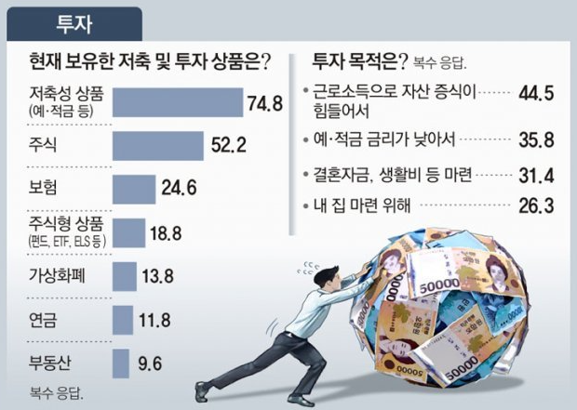
주제 선정 이유
재태크
코인, 주식등 지난 몇 년간 재태크 붐
많은 청년들이 주식 투자 시작
1
Notes:
코로나 전, 많은 사람들이 주식시장에 뛰어들었습니다. (다음)
20,30대의 71%는 국내외 주식, 펀드, 주가연계증권(ELS) 등에 투자를 하였고, 이 중 저축성 상품을 보유한 사람이 74.8%였습니다.
청년 10명 중 7명은 저축상품에 일정 부분 의존하면서도 동시에 공격적으로 주식형상품에 투자 하고 있다는 결과가 나왔습니다.
이러한 원인으로는 청년들이 근로소득으로 자산 증식을 하기 힘들다는 의견이 많았습니다.
현재는 주식시장에 뛰어든 많은 사람들이 손실을 입고 있는 상황인데요, 저희는 손실을 어떻게 하면 최소화가 될지 또는 손실이 아닌 이득을 볼 수 있는 방법을 무엇이 있는지를 탐구하고자 하였습니다.
https://www.donga.com/news/Economy/article/all/20211201/110537044/1

Slide 6


주제 선정 이유
2
주식은 정보싸움
정보 즉 뉴스에 의해서 수시로
오락가락 하는 주가
Notes:
주식은 정보가 중요하기 때문에 투자 예정 종목이던, 투자한 종목이던 그에 관하여 뉴스를 찾아보게 됩니다. (다음)
그래서 저희는 주식 종목에 대해서 뉴스를 크롤링 하여 적절한 시점에 투자를 할 수 있도록 의사결정 하는데 있어 도움을 주고자 주제를 선정하였습니다.

Slide 7


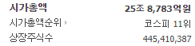
카카오 선정 이유
국민 어플
국민들이 가장 많이 사용하고
우리 생활 속에 가장 밀접한 서비스
데이터 센터 화재
지난 10월 데이터 센터의 화재가 발생하면서, 많은 사람들이 불편을 호소
우량주 기업
코스피 11위에 해당하는 우량주 기업 중 하나.
Notes:
다음과 같은 3가지 이유로 많은 주식 종목들 중 카카오를 선택하였습니다.
국민 어플, 카카오톡은 우리나라 사람들이 가장 많이 사용하고 있는 어플 중 하나입니다. 이 뿐만 아니라, 대중교통 어플, 금융 어플, 택시 어플 등 이미 우리의 생활속에 밀접해 있으며, 중요한 서비스로 자리잡았습니다.
데이터 센터 화재, 지난 10월 중순에 데이터 센터의 화재가 발생하면서 카카오 먹통 사건이 일어났습니다. 많은 사람들이 불편을 호소하였는데요, 이는 사람들이 카카오 서비스를 많이 이용중이었다고 해석할 수 있으며, 화재사건을 통해 큰 주가변동이 생겼습니다.
우량주 기업, 카카오는 코스피 11위에 해당하는 우량주 기업 중 하나로 대기업 칭호를 달고 있습니다.

Slide 8
데이터 수집 방법
Notes:
[민경]
데이터 수집 방법입니다.

Slide 9
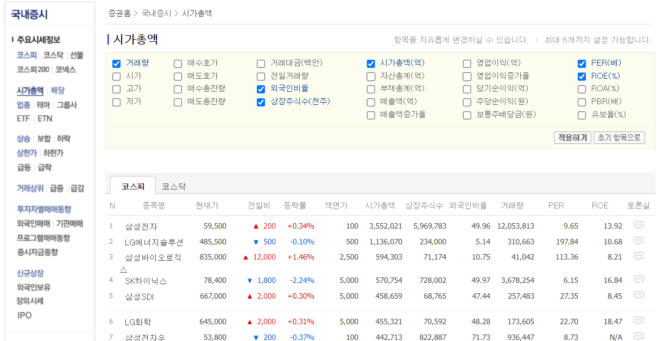
데이터 수집 과정 (1) - 인기 종목
① 주식의 인기종목에 관하여 분석
Notes:
주식의 인기종목을 분석하기 위해 네이버의 시가총액을 이용하였습니다.

Slide 10
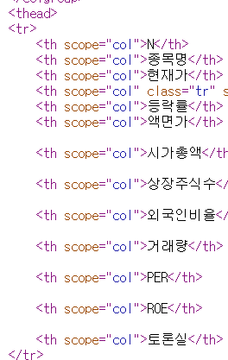
데이터 수집 과정 (1) - 인기 종목
▶ 코드
#Table만들기
res = requests.get(url)
soup = BeautifulSoup(res.text, 'lxml’)
Table = soup.find(‘table’, attrs={‘class’:’type_2’}) - ①
#Title가져오기
Title_rows = table.find(‘thead’).find_all(‘th’)
Titles = [title_row.get_text() for title_row in title_rows] - ②
① table에서 type_2인 클래스들을 찾아 table에 저장.
② 타이틀들을 출력해 주기 위해 thead에서 th항목들을 찾아줍니다.
Get_text()를 이용하여 순수하게 타이틀들만 저장할 수 있도록 해줍니다.
Notes:
먼저, 타이틀을 출력해주기 위해 다음과 같이 코드를 작성하였습니다. (다음)
Table에서 추출하고자 하는 class의 이름을 작성한 후 저장하고 찾은 타이틀들을 get_text()를 이용하여 이름들만 저장될 수 있도록 해주었습니다.

Slide 11
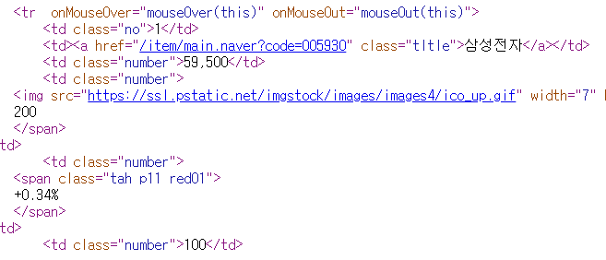
데이터 수집 과정 (1) - 인기 종목
▶ 코드
# rows 가져오기
for page in range(1, 3): - ①
res = requests.get(url + str(page))
res.raise_for_status()
soup = BeautifulSoup(res.text, 'lxml')
data_rows = soup.find('table', attrs={'class':'type_2'}).find('tbody').find_all('tr’) - ②
for row in data_rows:
columns = row.find_all('td')
if len(columns) <= 1: # 의미 없는 데이터는 skip - ③
continue
data = [column.get_text().strip() for column in columns[:-1]] - ④
writer.writerow(data)
① 1~3 페이지까지 반복.
② 종목들의 데이터를 추출해주기 위해 해당항목의 태그들을 작성.
③ 행들중 데이터가 0인 항목들은 데이터 없다는 뜻이므로 제거해주는 코드를 작성.
④ get_text()를 이용하여 유효한 텍스트만 남을 수 있도록 해준다.
Notes:
다음은 종목의 상세데이터를 가져오는 부분입니다. (다음)
Soup.find로 원하는 데이터를 찾아 data_rows라는 이름으로 저장해주고
의미없는 데이터를 없애주기 위해 행의 데이터가 1보다 작을 경우 제거할 수 있도록 해주었습니다.

Slide 12
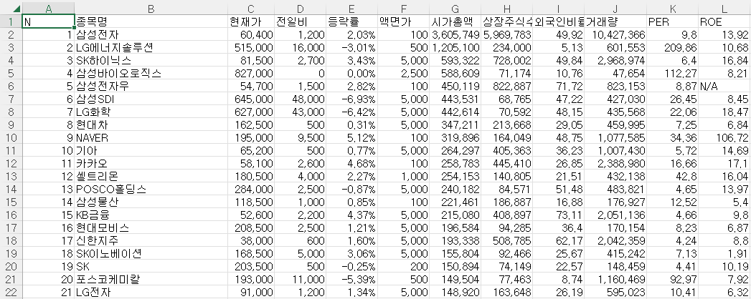
데이터 수집 결과 (1) - 인기 종목
▶ 코드 결과
Notes:
코드 결과, 종목 순위가 잘 나타난 것을 확인해볼 수 있습니다.

Slide 13

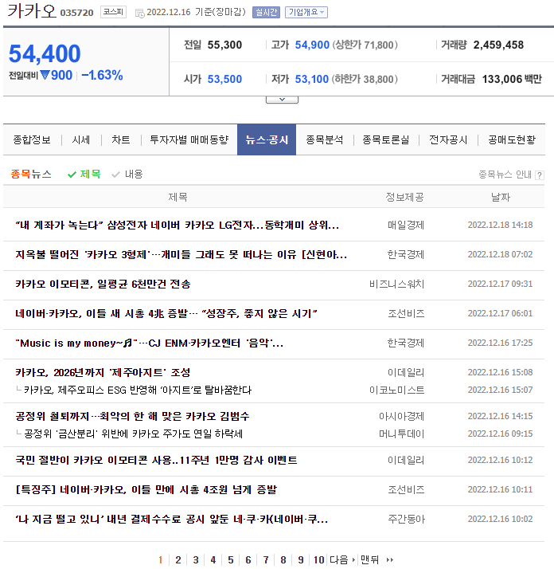
데이터 수집 과정 (2) – 네이버 증권
카카오 뉴스 크롤링
https://finance.naver.com/item/news.naver?code=035720
네이버 증권 사이트에 나와있는 카카오 기업의 뉴스, 공시 항목 크롤링
Notes:
[시연]
많은 증권 사이트 중에서 쉽게 접근할 수 있고, 대중적인 네이버의 증권 사이트에서 카카오 기업의 뉴스 기사들을 크롤링을 하였습니다.

Slide 14
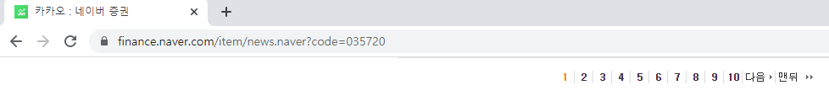
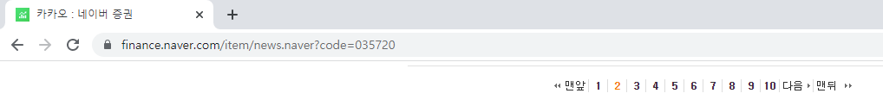
데이터 수집 과정 (2) - 카카오 뉴스 크롤링
https://finance.naver.com/item/news.naver?code=035720
1페이지에서 2페이지로 넘어가도 주소에 변화가 없음
Ctrl+U 를 눌러 HTML 소스를 확인해봐도 뉴스 목록이 없음
크롤링 불가능!!
Notes:
코드 작성을 하기 위해 페이지를 이동해보았으나 주소에는 아무런 변화도 없었습니다. 하물며 HTML 소스를 확인해 보았을 때, 뉴스 목록을 찾아볼 수도 없었습니다.

Slide 15
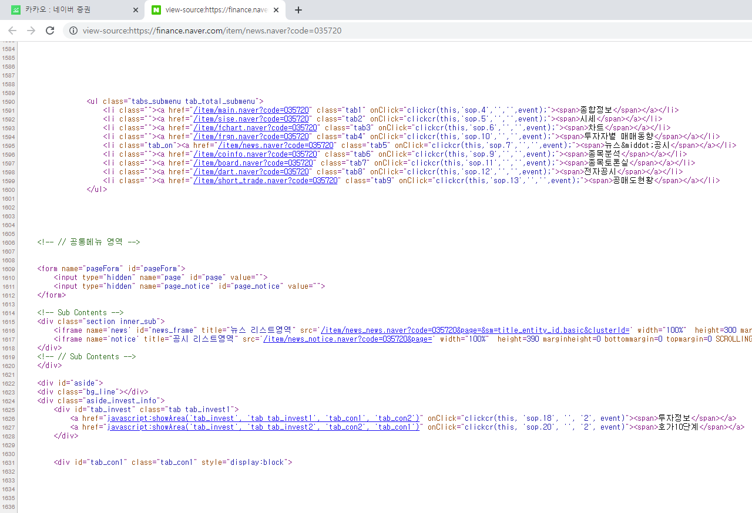
데이터 수집 과정 (2) - 카카오 뉴스 크롤링
하지만 HTML 소스를 잘 확인해 보면 뉴스 목록만 보여주는
“뉴스 리스트영역” 링크 확인 가능!
Notes:
그러나 소스 코드를 잘 확인해보면 뉴스 리스트영역이라고 뉴스 목록만 보여주는 페이지로 연결해주는 링크를 찾아볼 수 있었습니다.

Slide 16
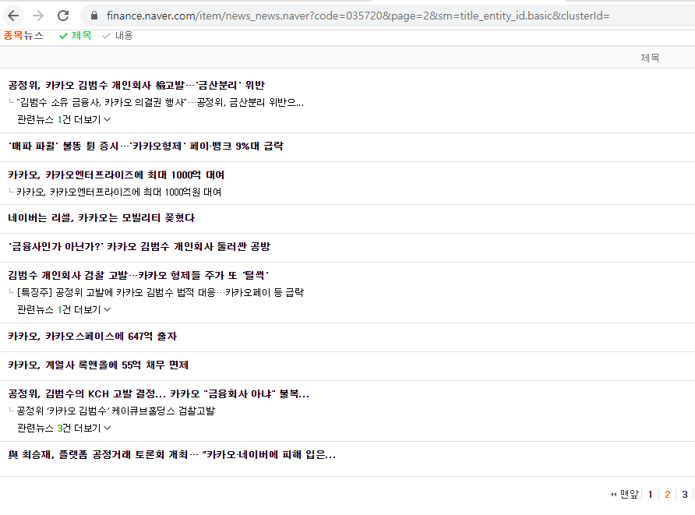
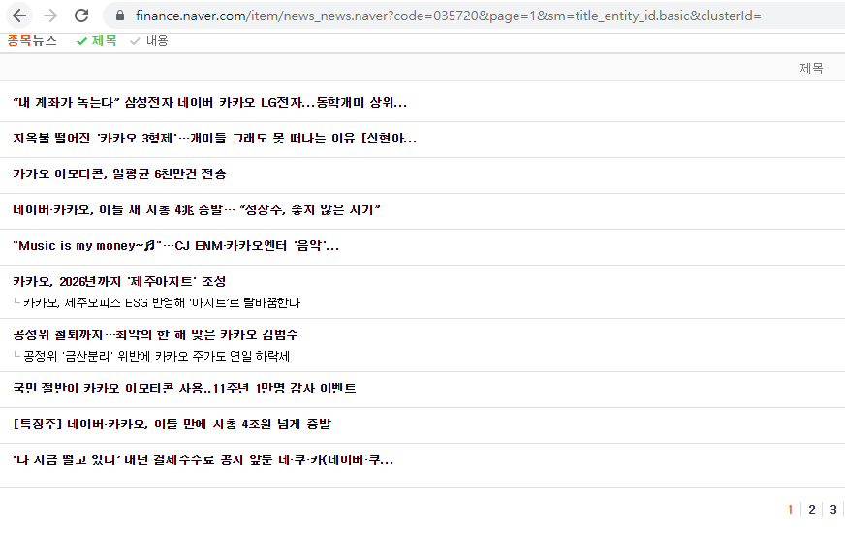
데이터 수집 과정 (2) - 카카오 뉴스 크롤링
https://finance.naver.com/item/news_news.naver?code=035720&page=1&sm=title_entity_id.basic&clusterId=
https://finance.naver.com/item/news_news.naver?code=035720&page=2&sm=title_entity_id.basic&clusterId=
페이지에 따른 주소 변화 확인 가능
&page=2
&page=1
Notes:
해당 링크로 이동하여 페이지를 이동해보았더니 페이지 번호에 따라 주소가 규칙적으로 변화하는 것을 확인해볼 수 있었습니다.

Slide 17
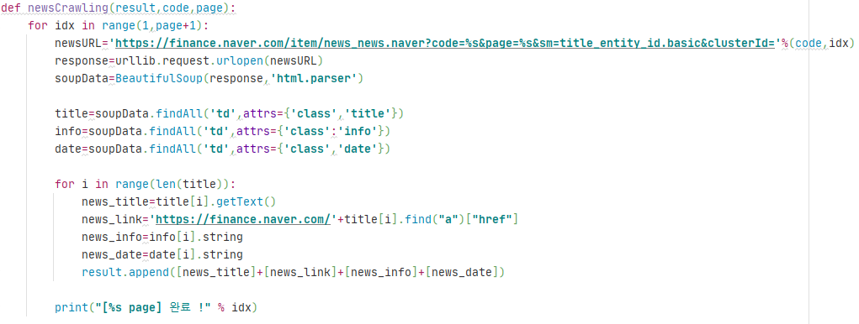
데이터 수집 과정 (2) - 카카오 뉴스 크롤링
&page=%s
idx
Notes:
1페이지부터 마지막페이지까지 프로그램이 자동으로 크롤링할 수 있도록 코드를 짜줬습니다.

Slide 18
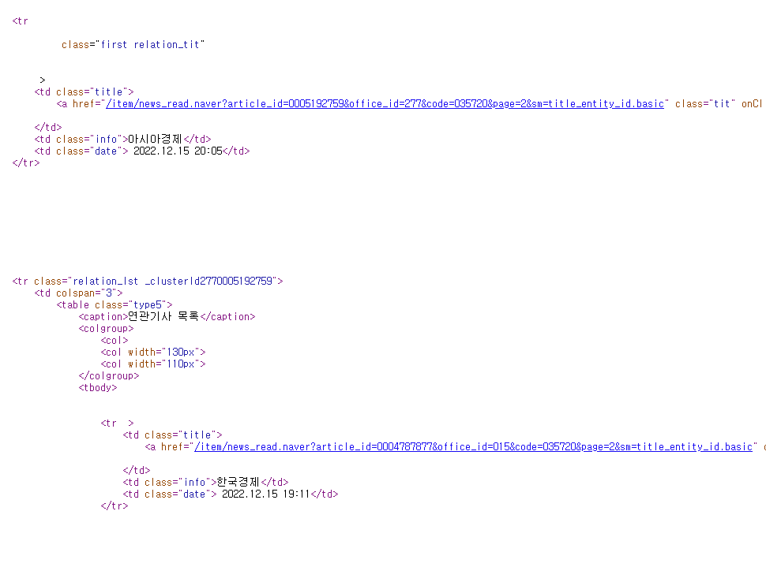
데이터 수집 과정 (2) - 카카오 뉴스 크롤링
<tr></tr>
<td class=“title”> <a href=“링크”>제목</a> </td> | <td class=“info”>언론사</td> | <td class=“date”>날짜</td>
Notes:
뉴스 리스트 영역을 간단하게 구조화해보면 이와 같은 구조입니다. (다음)
<tr> 태그 내부에 제목과 언론사, 날짜의 정보를 담고 있는 <td>태그가 3개 존재합니다.

Slide 19
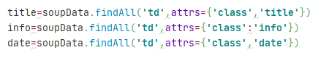
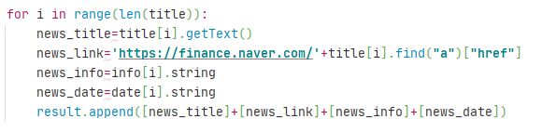
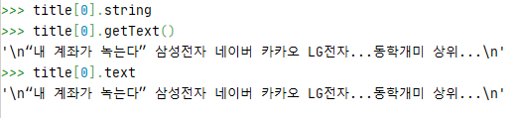
데이터 수집 과정 (2) - 카카오 뉴스 크롤링
제목, 언론사, 날짜별로 태그를 파싱하여 리스트 구성
하나의 뉴스 기사마다 제목, 링크, 언론사명, 날짜를 추출하여 result 리스트에 저장
제목은 ‘td’태그의 하위 자식 태그 속 텍스트이므로 .string이 아닌 .getText()를 이용하여 텍스트를 추출
Notes:
분석한 구조를 바탕으로 제목, 언론사, 날짜별로 태그를 파싱하였습니다.
뉴스 기사 하나당 제목, 링크, 언론사, 날짜 정보를 추출하여 리스트에 저장했습니다.

Slide 20
데이터 수집 과정 (2) - 카카오 뉴스 크롤링
링크가 완성될 수 있도록 'https://finance.naver.com/’ 추가
크롤링 중간에 발생하는 unicode encode 오류를 해결하기 위해 tbl = tbl.applymap(lambda x: x.replace('\xa0',‘’)) 코드 추가
Notes:
링크를 리스트에 저장하기 전에 신경 쓸 점이 하나 있는데 앞에 이와 같은 주소를 따로 추가해줘야 한다는 점입니다.
추가하지 않을 경우 주소가 완전하지 않아 해당 뉴스 페이지로 이동이 불가하기 때문입니다.
그리고 크롤링 중간에 유니코드 오류가 발생하는데 이를 해결하기 위해 코드를 하나 추가해줍니다.

Slide 21
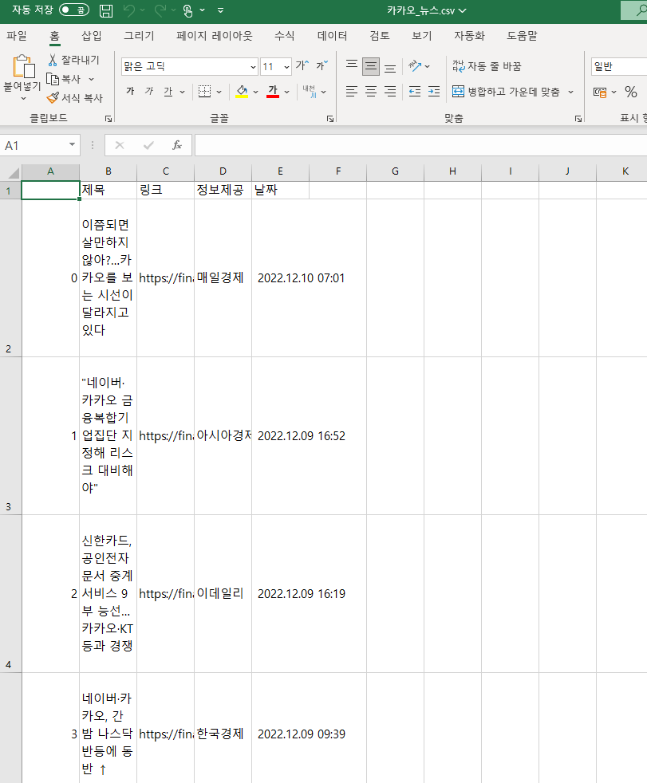
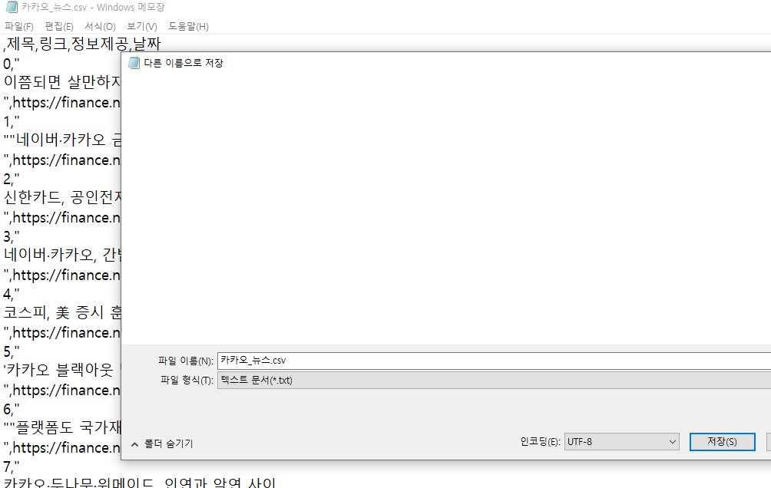
데이터 수집 결과 (2) - 카카오 뉴스 크롤링
이후 크롤링한 뉴스들을 분석 할 때 json파일이 필요 ☞ 변환 과정에서 한글이 깨지는 것을 방지하기 위해 csv파일을 utf-8로 인코딩하여 따로 저장해주는 작업이 필요
Notes:
1년간의 뉴스들을 전부 크롤링한 결과입니다.
이후 크롤링한 뉴스들로 분석 작업을 하기 위해선 json 파일이 필요한데 csv파일로만 저장을 했기 때문에 csv파일을 json파일로 변환해주는 작업이 필요합니다.
csv 파일을 json파일로 변환해줄 때 한글이 깨지는 것을 방지하기 위해서 메모장 기능을 이용하여 utf-8로 인코딩하여 따로 저장을 해줬습니다.

Slide 22
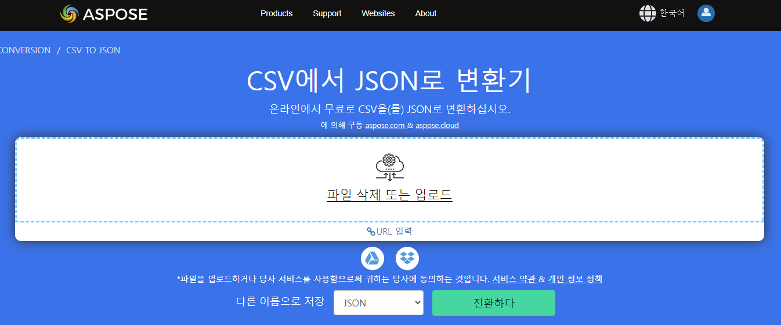
데이터 수집 결과 (2) - 카카오 뉴스 크롤링
https://products.aspose.app/cells/ko/conversion/csv-to-json 사이트에서 csv 파일을 json 파일로 변환하여 저장
Notes:
그리고 json파일로 변환하는 작업은 온라인 사이트의 도움을 받았습니다.

Slide 23
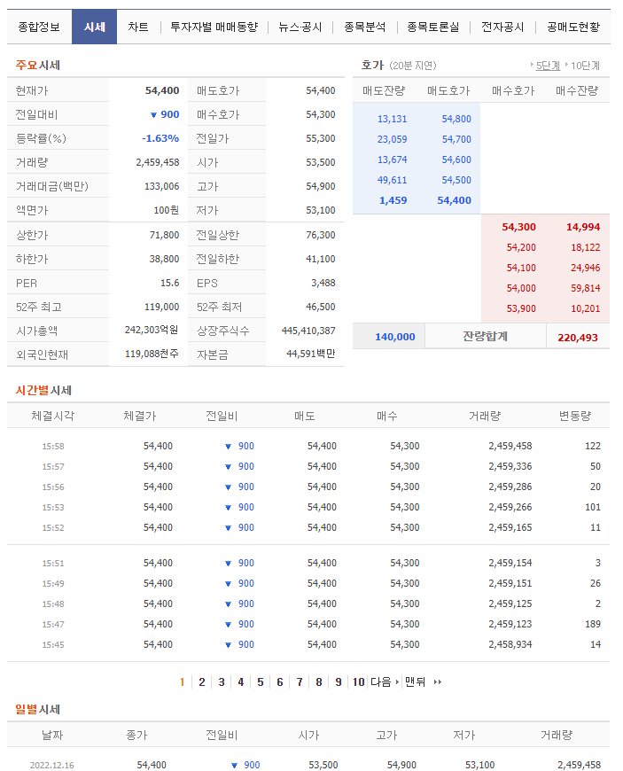
데이터 수집 과정 (3) - 카카오 일별 시세 크롤링
카카오 일별 시세 크롤링
https://finance.naver.com/item/sise.naver?code=035720
네이버 증권 사이트에 나와있는 카카오 기업의 일별 시세 항목 크롤링
Notes:
다음으론 카카오 기업의 일별 시세를 크롤링하였습니다.

Slide 24
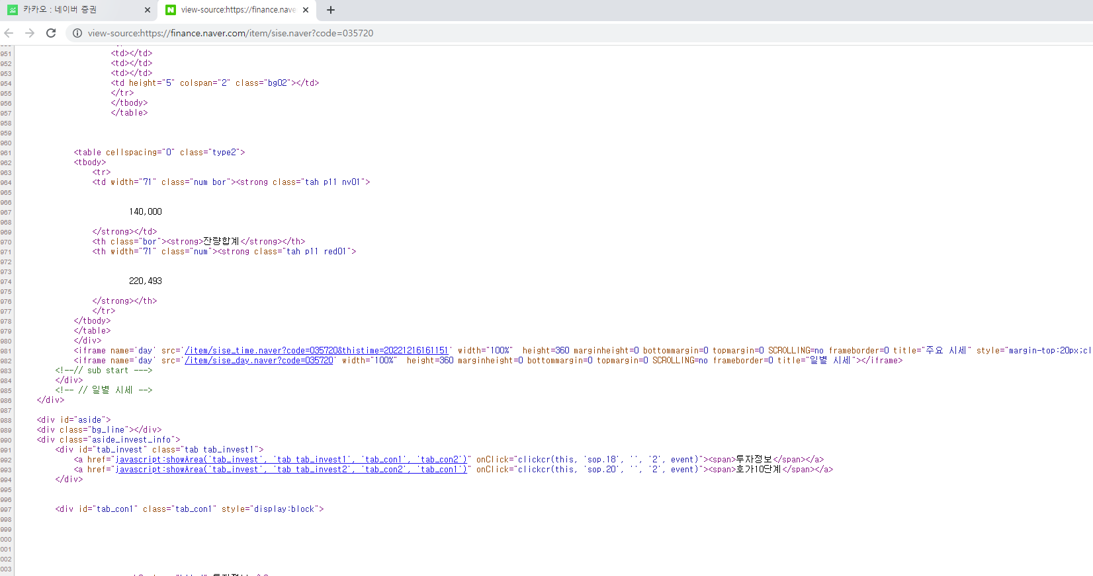
데이터 수집 과정 (3) - 카카오 일별 시세 크롤링
뉴스 크롤링과 마찬가지로 HTML 소스를 잘 확인해 보면 일별 시세만 보여주는 일별 시세 링크 확인 가능!
Notes:
뉴스 크롤링과 마찬가지로 HTML 소스에 일별 시세 목록이 나와있진 않으나 일별 시세만 보여주는 링크가 존재하는 것을 확인할 수 있습니다.

Slide 25
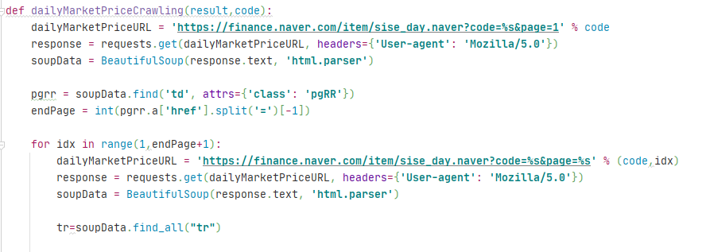
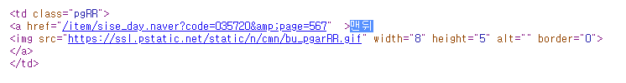
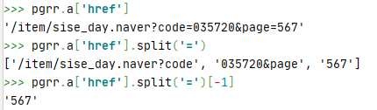
데이터 수집 과정 (3) - 카카오 일별 시세 크롤링
일별 시세 페이지는 헤더를 요구하기 때문에 헤더 정보를 기입하여 페이지 요청을 해야 함
마지막 페이지 숫자를 ‘td’태그에서 추출
Notes:
일별 시세를 크롤링할 때 주의해야할 점이 있는데 뉴스 크롤링 때와 다르게 페이지 요청을 할 때 헤더 정보가 필요하단 것입니다. 따라서 헤더 정보를 기입하여 페이지 요청을 하였습니다.

Slide 26
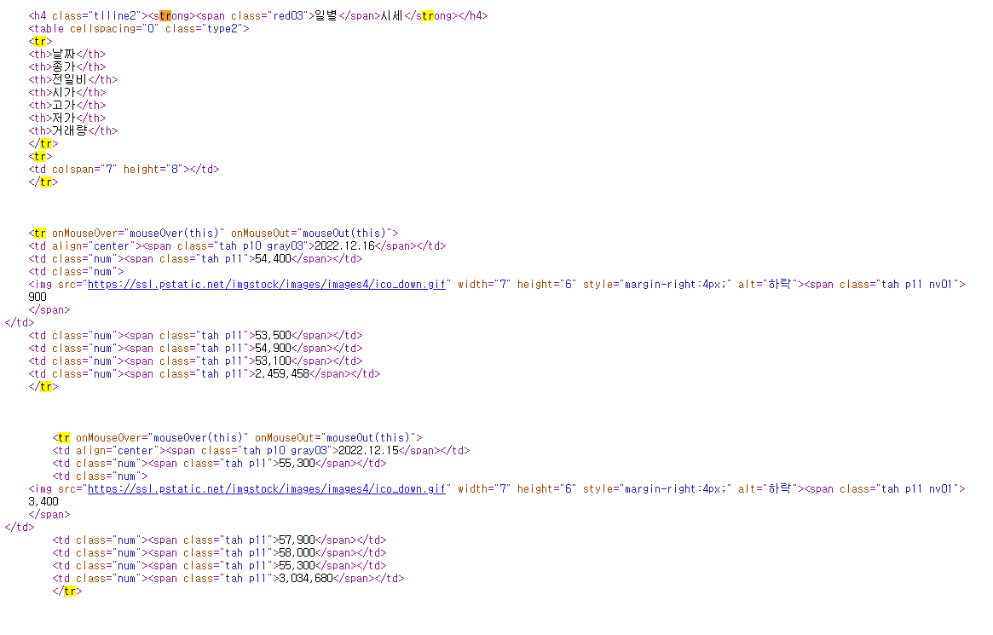
데이터 수집 과정 (3) - 카카오 일별 시세 크롤링
<tr></tr>
<td align=“center>날짜</td> | <td class=“num>종가</td> | <td class=“num”><img>전일비</td> | <td class=“num”>시가</td> | <td class=“num”>고가</td> | <td class=“num”>저가</td> | <td class=“num”>거래량</td>
Notes:
일별 시세 페이지의 구조를 간략하게 구조화해보면 이와 같습니다. (다음)
각각 하나의 <td>태그에 크롤링하려는 데이터 값이 들어있습니다.

Slide 27
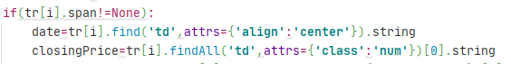
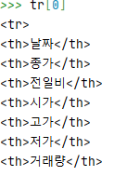
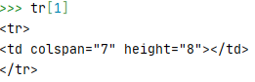
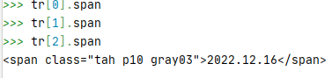
데이터 수집 과정 (3) - 카카오 일별 시세 크롤링
tr[0]과 tr[1]은 필요 없으므로 tr[2]부터 데이터를 추출하도록 함
Notes:
코드를 짤 때 첫번째와 두번째 <tr>태그는 우리에게 필요 없는 값이 들어있으므로 이를 무시하기위해 조건문을 추가해줬습니다.

Slide 28
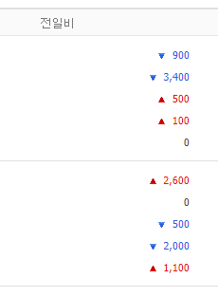
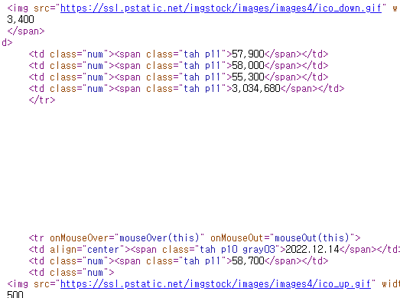
데이터 수집 과정 (3) - 카카오 일별 시세 크롤링
이미지 이름에 따라 (-), (+) 부호를 붙여주는 작업이 필요
Notes:
전일비를 크롤링 할 때는 상승인지 하락인지를 나타내기 위하여 이미지 파일의 이름에 따라 마이너스 혹은 플러스 부호를 붙여주는 작업이 필요합니다.
Ctrl+U 를 통해 HTML 소스를 확인해 보면 하락일때는 이미지 파일의 이름이 ico_down.gif이고 상승일때는 ico_up.gif인 것을 확인할 수 있습니다.

Slide 29
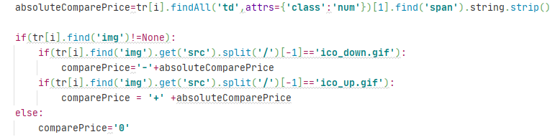
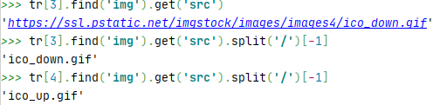
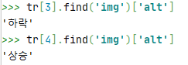
데이터 수집 과정 (3) - 카카오 일별 시세 크롤링
Cf. alt 값을 추출하는 방식으로도 가능
전일비 숫자 값을 추출하여 absoluteComparePrice에 저장
Img이름이 ico_down.gif면 absoluteComparePrice에 (-)를 붙여서 comparePrice에 저장
Img이름이 ico_up.gif면 absoluteComparePrice에 (+)를 붙여서 comparePrice에 저장
Notes:
따라서 전일비의 숫자 값을 absoluteComparePrice에 저장해두고.
이미지 파일 이름에 따라 부호를 붙여 comparePrice에 최종적으로 저장합니다.

Slide 30
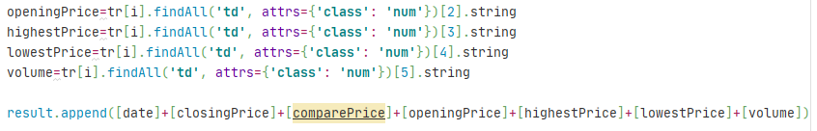
데이터 수집 과정 (3) - 카카오 일별 시세 크롤링
나머지 값도 추출하여 result 리스트에 저장
Notes:
나머지 시가, 고가, 저가, 거래량도 추출하여 result 리스트에 저장하였습니다.

Slide 31
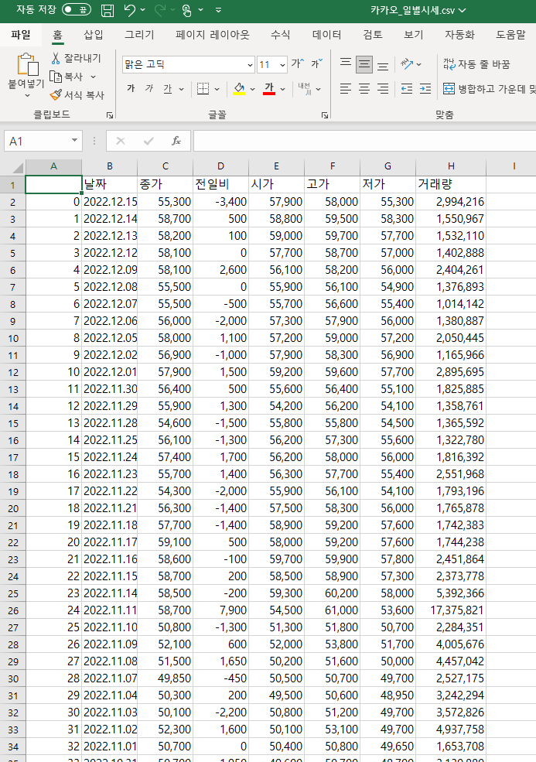
데이터 수집 결과 (3) - 카카오 일별 시세 크롤링
Notes:
프로그램을 돌려보면 일별 시세가 잘 크롤링된 것을 확인해볼 수 있습니다.

Slide 32
데이터 분석 과정, 분석 결과

Slide 33
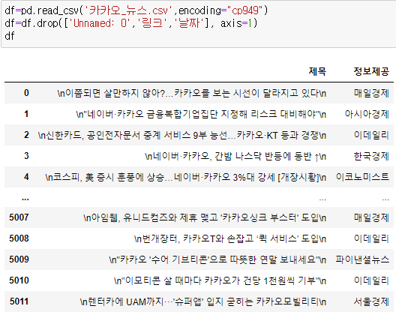
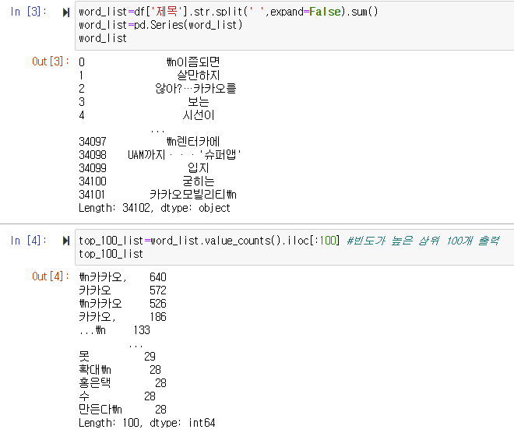
데이터 분석 과정 (1)- 카카오 뉴스 기사 주요 단어 TOP100
Notes:
주피터 노트북을 이용하여 앞서 크롤링한 카카오 기업에 관련된 뉴스 기사들을 분석해보았습니다.
먼저 뉴스의 제목에서 주로 나타나는 주요 단어 100개를 간단하게 분석하였습니다.
뉴스의 제목을 공백을 기준으로 잘라 단어상태로 만들었고, value_counts()함수를 통해 각각의 단어가 총 몇 번 나왔는지 세어보았습니다.

Slide 34
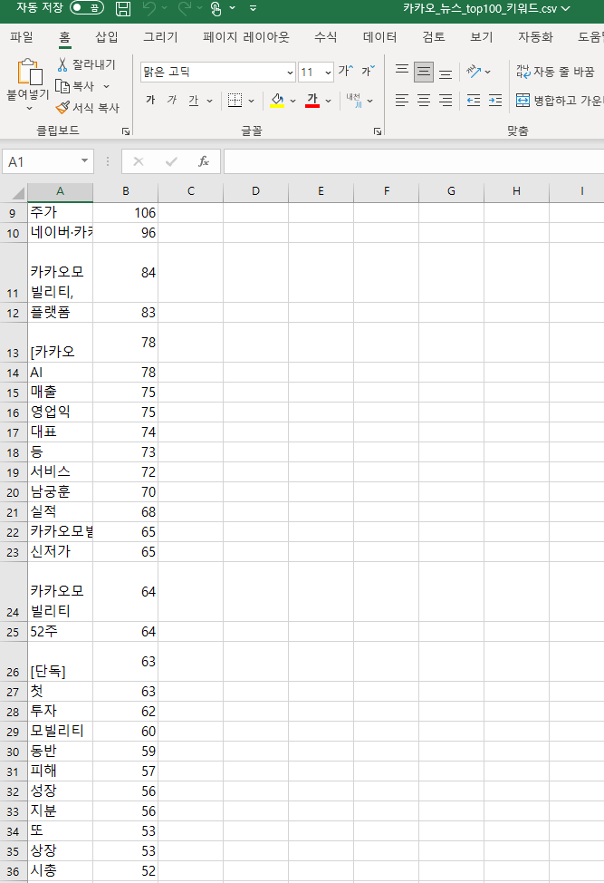
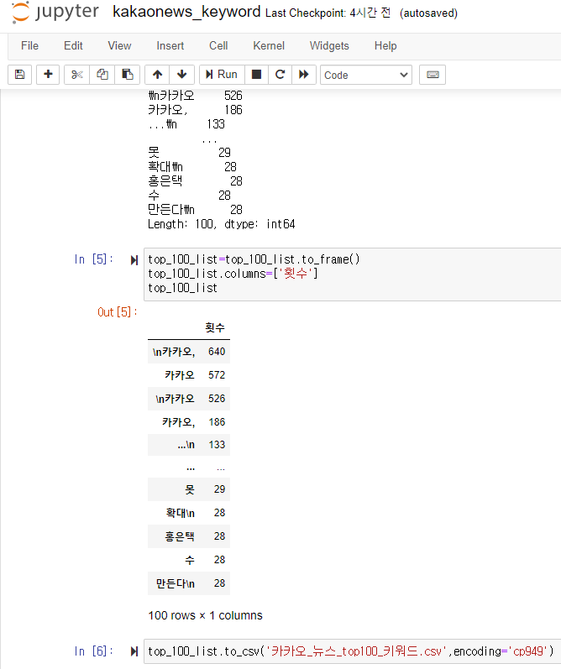
데이터 분석 결과 (1)- 카카오 뉴스 기사 주요 단어 TOP100
Notes:
프로그램 실행 결과, 중복 단어들이 몇 개 있긴 하였으나 뉴스에 자주 나타나는 주요 키워드들을 파악해 보기엔 지장은 없었습니다
그러나 이 프로그램은 명사 단어만을 추출하여 순위를 매긴 것이 아니기 때문에 아쉬움이 남았습니다.

Slide 35
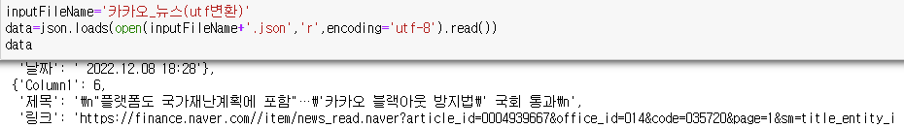
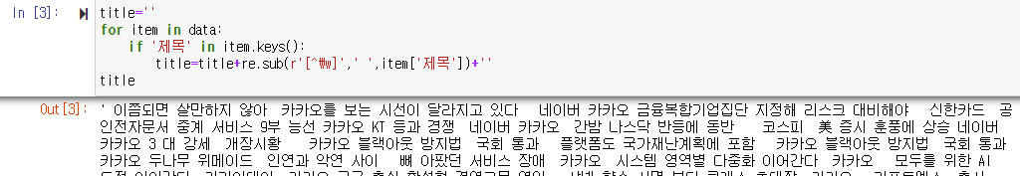
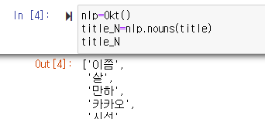
데이터 분석 과정 (2)- 카카오 뉴스 기사 키워드 분석
품사 태깅 패키지 Okt를 사용하여 명사만을 추출
Notes:
그렇기 때문에 이번엔 명사 단어만을 추출하여 주요 키워드를 분석해보았습니다.
앞서 마련해 두었던 json 파일을 이용하여 뉴스 기사 제목에서 한글만을 추출하고, 품사 태깅 패키지인 Okt(Open Korean Text)를 사용하여 명사만을 추출했습니다.

Slide 36
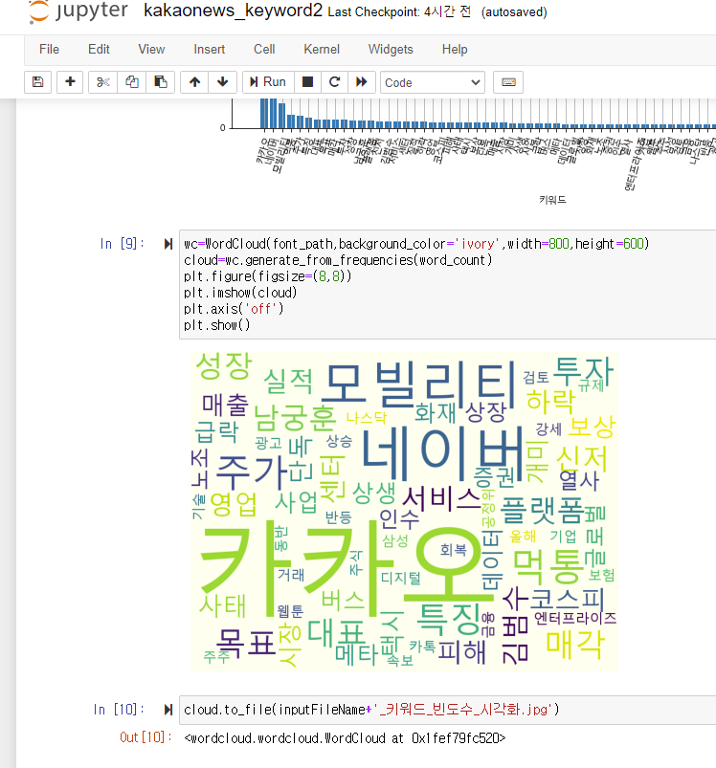

데이터 분석 결과 (2)- 카카오 뉴스 기사 키워드 분석
Notes:
추출한 명사 단어들의 빈도수를 세어 워드클라우드를 사용하여 시각화해본 결과입니다.

Slide 37
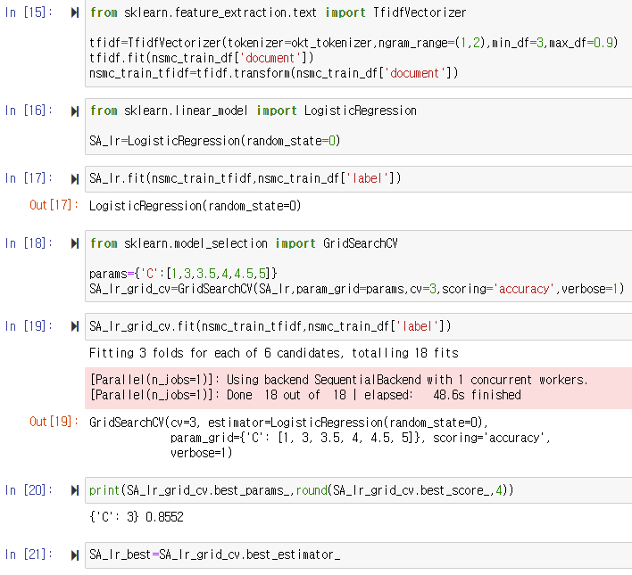
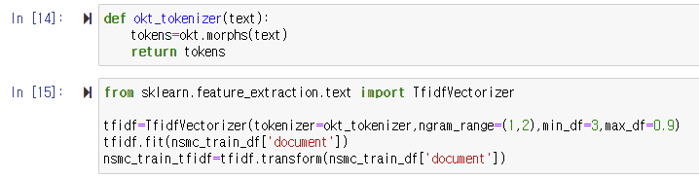
데이터 분석 과정 (3) - 카카오 뉴스 기사 제목의 감성 분석
영화 리뷰 텍스트 데이터 특성 벡터화 작업
로지스틱 회귀 모델을 이용한 감성 분류 모델 구축
Notes:
마지막으로, 뉴스 기사 제목의 감성을 분석하였습니다.
감성 분석을 하기 전에 분석 모델을 구축하는 작업이 필요합니다.
그래서 먼저, 영화 리뷰 텍스트들을 숫자 형태의 벡터 데이터로 변환하는 특성 벡터화 작업을 해주었고, 이 데이터들을 이용하여 감성 분류 모델을 구축하였습니다.

Slide 38
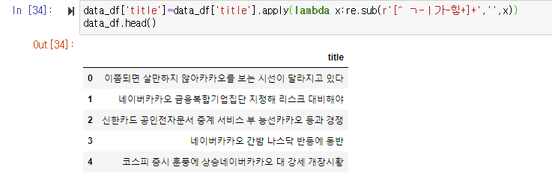
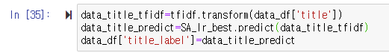
데이터 분석 과정 (3) - 카카오 뉴스 기사 제목의 감성 분석
뉴스 기사 제목에서 한글 이외의 문자 제거 (데이터 전처리)
특성 벡터화
감성 분석
Notes:
그 다음, 감성 분석을 하기 전에 크롤링 했던 뉴스 기사들의 전처리 작업을 수행해주었습니다.
이후 구축해 놓은 감성 분류 모델을 통하여 감성 분석을 하였습니다.

Slide 39
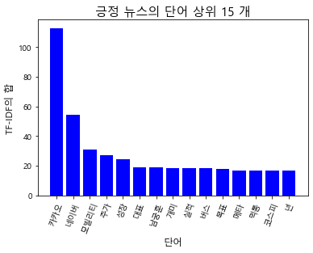

데이터 분석 결과 (3) - 카카오 뉴스 기사 제목의 감성 분석
Notes:
뉴스 기사 제목의 감성 분석 결과입니다.

Slide 40
결론

Slide 41
결론
▶ 코드 결과
Notes:
[민경]
인기종목 크롤링 결과, 카카오는 최근 화재 사건으로 인해 주가가 많이 하락하였으나 꾸준히 인기있는 종목임을 확인해볼 수 있었습니다.

Slide 42
결론
VS
Notes:
시가총액 100순위의 기업을 봤을 때, 낮은 주가 순으로 16위(카카오뱅크), 38위(카카오), 46위(카카오페이)으로,
경쟁기업인 네이버는 73순위로 주가가 매우 높은 상태입니다.
그러니, 상대적으로 저렴한 카카오에 투자하는 것도 좋은 방안이라고 생각합니다.
시가총액1-100(편집본).xlsx

Slide 43
결론
Notes:
[시연]
앞서 카카오 관련 뉴스들의 키워드를 시각화한 자료를 통해서 카카오, 네이버, 모빌리티가 눈에 띈다는 걸 확인해볼 수 있었습니다.
조사 결과 카카오모 빌리티는 상장을 준비하고 있는 비상장 기업인데, 현재 많은 관심을 받고있는 기업임을 알 수 있었습니다.
이처럼 주식종목을 투자하려고 할 때, 기사 키워드 분석 결과를 통해서 특정 기업과 관련해서 많이 언급되는 키워드를 찾아볼 수 있었고, 이 키워드들에 대해서 관심있게 알아보는 과정에서 의사결정을 하는데 도움이 되었습니다.

Slide 44
결론
Notes:
감성 분석 결과, 특히 부정 뉴스에서 눈에 띄는 단어들은 먹통과 하락입니다. 이번 화재사건으로 인한 주가 하락에 대한 기사가 많았기 때문에 이런 결과가 나왔음을 유추해볼 수 있었습니다. 또한 현재 카카오는 화재 사건으로 인하여 부정적인 뉴스의 개수가 많다는 것을 알 수 있었습니다.

Slide 45

결론
Notes:
[성준]
추가로 저희가 더 조사해본 결과, 이번 데이터센터 화재 사건 이후 카카오는 서버 다중화, 조직 구조 개편, 자체 데이터센터 설립 등과 같은 조치를 취함으로써 지난번과 같은 비극적인 사건을 방지하기 위한 대응계획을 발표하였습니다.

Slide 46


결론
피해 접수
발 빠른 피해 사례 접수.
유료 이용자 뿐만 아니라 무료 이용자들도 접수를 받고 보상을 검토하겠다고 발표.
블랙아웃 방지법 통과
데이터센터 시스템 다중화·다원화 조치를 마련하고 카카오와 네이버 등 플랫폼 사업자도 국가 재난관리 계획에 포함해 대책을 수립하고 시행하는 것.
Notes:
또한, 카카오는 발 빠른 피해 사례 접수를 통해 소비자들로부터 10만 5천여건의 패해 사례를 접수 받았습니다.
유료 이용자 뿐만 아니라 무료 이용자들도 접수를 받고 보상을 검토하겠다고 발표하여 주목을 끌었습니다.
카카오 먹통사례를 방지하기 위한, 방통위는 ‘블랙아웃 방지법’을 통과시켰습니다.
블랙아웃 방지법은 데이터 시스템 다중화·다원화 조치를 마련하고 카카오와 네이버 등 플랫폼 사업자도 국가 재난관리 계획에 포함해 대책을 수립하고 시행하는 것입니다.

Slide 47


결론
Notes:
카카오는 미래를 위해 한 발 더 나아가고 있습니다.
최근에 카카오는 AI 서비스에도 투자를 하면서, 미래를 위해 전문가들에게 도움을 드리고자 많은 노력을 기울이고 있습니다.

Slide 48

결론
의사 결정에
도움이 되었다!
Notes:
이처럼 저희가 크롤링한 결과, 카카오는 부정적인 뉴스가 최근에 많았음을 확인해볼 수 있었으나 앞서 조사한 바와 같이 긍정적인 변화를 기대해볼 수 있었습니다.

Slide 49
프로젝트 수행 중 어려웠던 점
Notes:
[성준]
다음은 프로젝트 수행 중 어려웠던 점 입니다.

Slide 50


프로젝트 수행 중 어려웠던 점
주제 선정
세상에는 많은 웹 사이트들이 존재
매우 다른 웹 사이트 구조.
Notes:
저희는 주제 선정하는 것에 대한 어려움이 가장 컸습니다.
세상에는 많은 웹 사이트들이 존재하고 다양한 웹 사이트들은 각각 다른 구조로 표현되어 있어서, 크롤링하는데 어려움이 있어 프로젝트 진행 중반에 주제를 변경하였습니다.
그리고 저희는 이번 프로젝트를 통해서 웹 사이트는 시계와 닮았다고 느꼈습니다.
겉으로는 심플하고, 보기 편하게 정보를 제공하는 기능을 하는 시계일지라도, 속을 보면 (다음) 이처럼 복잡한 구조를 가지고 있습니다.
웹 사이트들도 겉으로는 이쁘고 깔끔한 사이트들이 많지만, 그 내부는 시계처럼 매우 복잡하였습니다.

Slide 51
참고 자료 (출처)
카카오 일별 시세 크롤링(2)
네이버 증권 일별 시세 크롤링
https://seokii.tistory.com/119?category=1063573
카카오 뉴스 크롤링(1)
네이버 증권 뉴스 기사 크롤링
https://haries.tistory.com/4
카카오 뉴스 기사 주요 단어 TOP100
뉴스 기사 주요 단어 빈도 분석
https://bizzengine.tistory.com/332
카카오 뉴스 크롤링(2)
unicode encode 오류 해결
https://blog.naver.com/kiddwannabe/221274285430
주식 인기종목 크롤링
네이버증권 시가총액 https://finance.naver.com/sise/lastsearch2.naver
카카오 뉴스 기사 키워드 분석 & 감성 분석
뉴스 기사 주요 단어 빈도 분석 및 뉴스 기사 제목의 감성 분석
이지영, 『데이터 과학 기반의 파이썬 빅데이터 분석』, 한빛아카데미(2022)
카카오 일별 시세 크롤링(1)
네이버 증권 일별 시세 크롤링
https://ldgeao99.wordpress.com/2017/04/17/%EB%84%A4%EC%9D%B4%EB%B2%84%EC%A6%9D%EA%B6%8C-%EC%A3%BC%EA%B0%80%EB%8D%B0%EC%9D%B4%ED%84%B0-%ED%81%AC%EB%A1%A4%EB%A7%81-%EB%B0%A9%EB%B2%95/
기타 뉴스 자료
https://www.donga.com/news/Economy/article/all/20211201/110537044/1
https://finance.naver.com/item/news_read.naver?article_id=0004939133&office_id=014&code=035720&page=2&sm=title_entity_id.basic
https://www.joongang.co.kr/article/25110376#home
https://finance.naver.com/item/news_read.naver?article_id=0004939812&office_id=014&code=035720&sm=title_entity_id.basic
Notes:
다음은 발표를 준비하는데 있어 참고한 자료입니다.

Slide 52
THANK YOU
Notes:
이상으로 발표를 마치겠습니다. 감사합니다!

